Slide 1
Проблемы и трудности обучения третьеклассников. Пути и способы их преодоления
Шебякина Екатерина Александровна,
учитель-дефектолог
МУ Центр «Содействие»

Slide 2
«Как редко ребенок бывает таким, как нам хочется…»
Януш Корчак

Slide 3
Особенности возраста
Дети начинают действительно осознанно относиться к учению, начинают анализировать свои поступки и поступки других людей, родителей, учителей.
В этот период у некоторых детей происходит снижение самооценки, он думает «Я плохой, потому что не так пишу или читаю». Он перестает верить в свои возможности.
Между вторым и третьим классами происходит скачок в умственном развитии учащихся. Происходит активное усвоение и формирование мыслительных операций.
«Золотой возраст памяти»
Ребенок становится более критичным по отношению к взрослым, может сформулировать, что ему нравится, а что не по душе.
Начинает развиваться чувство юмора. Желает рассказывать смешные истории.
Дети начинают беспокоиться, насколько их внешность
отвечает эталонам в их ближайшем окружении.

Slide 4
«Память в этом возрасте становится мыслящей, а восприятие – думающим»
Д. Б. Эльконин

Slide 5
РЕКОМЕНДАЦИИ РОДИТЕЛЯМ:
«На ошибках учатся»
Позволяйте вашему ребенку встречаться
с отрицательными последствиями своих действий
(или своего бездействия).
Только тогда он будет взрослеть и становиться «сознательным». Нам приходится набираться мужества и сознательно давать детям делать ошибки, чтобы они научились быть самостоятельными.
Возьмите лист бумаги, разделите его вертикальной линией пополам. Над левой частью напишите: «Сам»,
над правой — «Вместе».

Slide 6
РЕКОМЕНДАЦИИ РОДИТЕЛЯМ:
Постарайтесь обращать внимание не только
на отрицательные, но и на положительные стороны поведения вашего ребенка.
Для начала найдите в течение дня несколько положительных поводов сказать ребенку добрые слова.
Например: «Спасибо, что ты сходил в магазин за продуктами»,
«Мне нравится готовить с тобой вместе».

Slide 7
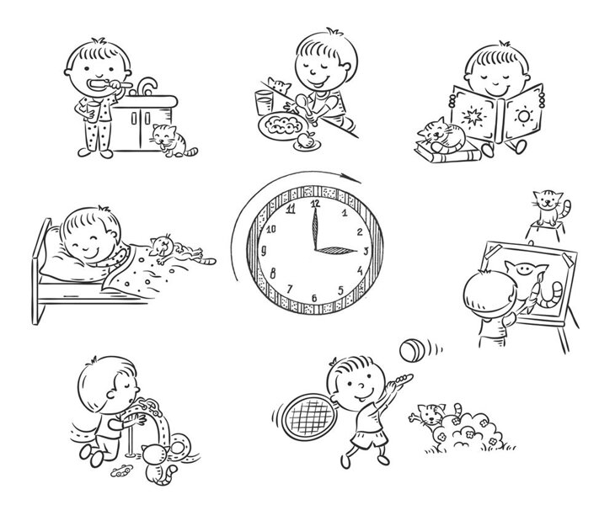
РЕКОМЕНДАЦИИ РОДИТЕЛЯМ:
Детям не только нужен порядок,
режим и правила поведения,
они хотят и ждут их!
Это делает их жизнь понятной и предсказуемой,
создает чувство безопасности.

Slide 8
Советы родителям
Завтра, когда ваш ребёнок проснётся, скажите ему : «Доброе утро» и … не ждите ответа. Начинайте день бодро, а не с замечаний и ссор.
Не расставайтесь с ребёнком в ссоре, сначала помиритесь, а потом идите по своим делам.
Это мы, взрослые, ночью отдыхаем, а ребёнок работает – он растёт. Когда он встанет, хорошо покормите его перед школой.
В спорах с ребёнком хоть иногда уступайте, чтобы ему не казалось, будто он вечно не прав. Этим вы и детей научите уступать, признавать свои ошибки.
Наши разговоры нередко с детьми бедны, поэтому ещё раз посоветуем: каждый день вслух читайте хорошую книгу.
Это сильно обогатит ваше духовное общение.
Договаривайтесь с ребёнком заранее о тех домашних делах, которые он должен сделать.
Старайтесь, чтобы ваше «Сделай, сходи» не застало сына или
дочь врасплох, ведь у них тоже могут быть важные дела

Slide 9
ПРИЧИНЫ ШКОЛЬНЫХ ТРУДНОСТЕЙ
БИОЛОГИЧЕСКИЕ (соматические заболевания, индивидуальные особенности развития)
СОЦИАЛЬНЫЕ (педагогическая запущенность, конфликт с одноклассниками)
ЭМОЦИОНАЛЬНЫЕ (личный конфликт и непонимание между учителем и учеником)

Slide 10
ЧТО ДЕЛАТЬ?
УСТАНОВИТЬ ПРИЧИНУ
БЕСЕДА С УЧИТЕЛЕМ
КОНСУЛЬТАЦИЯ СПЕЦИАЛИСТА

Slide 11
ПУТИ ПРЕОДОЛЕНИЯ
ПООЩРЕНИЕ СИЛЬНЫХ СТОРОН
РАЗВИТИЕ ИНТЕРЕСОВ
УЧЕТ ИНДИВИДУАЛЬНЫХ ОСОБЕННОСТЕЙ
АКТИВНОЕ УЧАСТИЕ РОДИТЕЛЕЙ

Slide 12
ПУТИ ПРЕОДОЛЕНИЯ
Первое правило для родителей на этом этапе:
ни в коем случае ничего нельзя делать за ребёнка!
Важно:
контролируйте выполнение домашних заданий, а не просиживайте с ребенком долгие часы, призывая выполнить то, что задано.
В третьем классе увеличивается время на выполнение домашнего задания: оно составляет уже 1,5-2 часа.

Slide 13
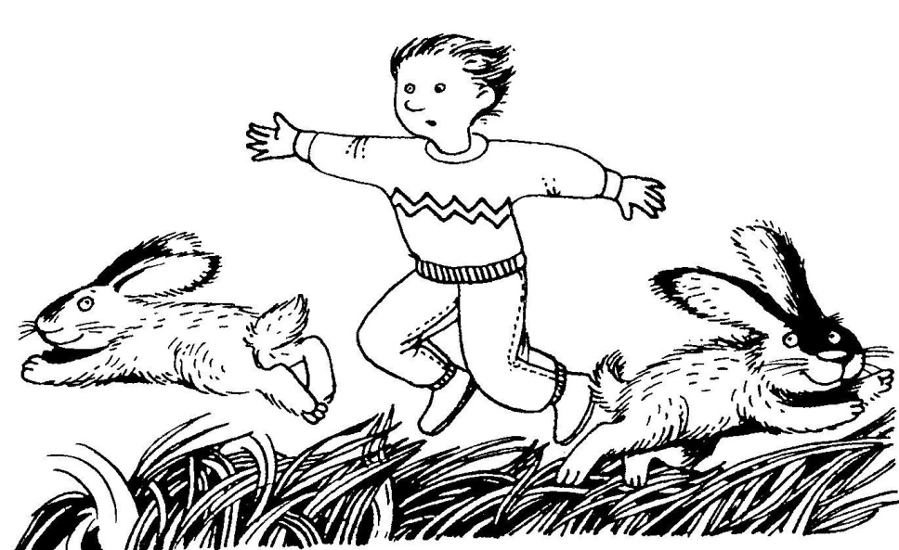
ПУТИ ПРЕОДОЛЕНИЯ
При работе над ликвидацией трудностей помните: за двумя зайцами погонишься …
(начинайте с ликвидации тех учебных трудностей, которые наиболее значимы для него сегодня. Если вас обоих беспокоит, прежде всего, скорость чтения, не требуйте от ребенка одновременно и выразительности, и пересказа)

Slide 14
ПУТИ ПРЕОДОЛЕНИЯ
КРИТИЧЕСКИЕ ПЕРИОДЫ УЧЕБНОГО ГОДА :
- первые четыре недели
- конец второй четверти
- первая неделя после зимних каникул
- середина третьей четверти

Slide 15
ПУТИ ПРЕОДОЛЕНИЯ
Любите своего ребёнка.
Пусть он будет вашим приоритетом!
Важно не только то, сколько времени вы проводите с ребёнком,
но и то, как вы его проводите!

Slide 16
ПУТИ ПРЕОДОЛЕНИЯ
Правила для родителей:
- будите ребенка спокойно, ласково
- не подгоняйте ребенка с утра, не дергайте по пустякам, не торопите, умение рассчитать время - ваша задача
не отправляйте в школу ребенка без завтрака
забудьте фразу «Что ты сегодня получил?»
выслушав замечания учителя, не торопитесь ругать ребенка
после школы не торопите ребенка садиться за уроки - необходимо 2-3 часа отдыха (1,5 часа сна)
во время приготовления уроков не сидите «над душой»
соблюдайте единую тактику общения всех членов семьи с ребенком
придерживайтесь рациональности организации домашних заданий (15-20 мин. работы, перерыв);
адекватно оценивайте возможности ребёнка и не требуйте от него более того, что он может.

Slide 17
ПУТИ ПРЕОДОЛЕНИЯ
Как относиться к отметкам ребенка
Не ругайте своего ребенка за плохую отметку
Сочувствуйте своему ребенку, если он долго трудился, но результат его труда невысок
Не заставляйте своего ребенка вымаливать себе оценку в конце четверти ради вашего душевного спокойствия
Никогда не выражайте сомнений по поводу объективности выставленной вашему ребенку оценки вслух
Поддерживайте ребенка в его пусть не очень значительных, но победах над собой, над своей ленью
Демонстрируйте положительные результаты своего труда, чтобы ребенку хотелось вам подражать

Slide 18
Основные проблемы в обучении, возможные причины и их решение

Slide 19
Не слышит учителя
ПРИЧИНЫ
РЕШЕНИЕ
Трудности включения в учебный процесс из-за психологической незрелости, несформированной мотивации
Не может сосредоточиться, когда в классе шумно
Снижение физического слуха
Учить вести себя в классе
Стимулирующая помощь учителя: одобрение, похвала, установка на успех
Обеспечить режим дня и питания, исправить формулу сна

Slide 20
Ходит по классу во время урока, сидит под партой, кривляется и т.д.
ПРИЧИНЫ
РЕШЕНИЕ
Гиперактивность
Незрелость эмоционально-волевой сферы, несформированность навыков учебной деятельности или протестная реакция на сложное задание
Смена видов деятельности, физкультминутки, релаксационные паузы
Развитие памяти, внимания, мелкой моторики
Помощь невролога, психолога

Slide 21
При письме рука устает, дрожит, слабет, тяжелеет, сильно напрягается
ПРИЧИНА
РЕШЕНИЕ
Низкий уровень физиологической готовности к обучению
Повышенная тревожность и ответственность, страх перед оценкой
Атмосфера благожелательности и, положительный эмоциональный настрой в классе и дома
Развивать мелкую моторику и укреплять мышцы кисти

Slide 22
Замечания учителя вызывают слезы, боится отвечать у доски
ПРИЧИНЫ
РЕШЕНИЕ
Неустойчивость, неуравновешенность психики, незрелость эмоционально-волевой сферы
Физически ослаблен, плохо себя чувствует
Повышенная эмоциональная чувствительность, восприимчивость
Ребенок должен знать, чувствовать, что его понимают, верят в его будущие успехи
Важен настрой семьи
Нельзя завышать требования

Slide 23
Плохо запоминает стихи, услышанный или прочитанный текст
ПРИЧИНЫ
РЕШЕНИЕ
Недостаточный уровень развития памяти, внимания
Не сформирован навык произвольного запоминания
Недостаточность активного словаря
Зрительная опора, работа с зеркалом
Проговаривание (особенно одновременно с ритмичными движениями)

Slide 24
Плохо различает на слух близкие по звучанию звуки речи, не дифференцирует мягкие и твердые согласные
ПРИЧИНЫ
РЕШЕНИЕ
Низкий уровень развития фонематического восприятия
Помощь логопеда
Совместная работа логопеда и родителя

Slide 25
В письменных работах пропускает буквы
ПРИЧИНЫ
РЕШЕНИЕ
Слабая концентрация внимания
Несформированность приемов самоконтроля
Индивидуальные особенности
Развивать концентрацию внимания
Формировать приемы самоконтроля
Формирование связей «звук-буква»

Slide 26
Не может сосредоточиться на задании. Не понимает инструкцию с первого предъявления
ПРИЧИНЫ
РЕШЕНИЕ
Низкий уровень развития произвольности
Сниженный уровень объема и устойчивости внимания
Недостаточность слуховой памяти
Преобладает игровая деятельность
Система пошаговых инструкций
Развивать слуховую память – ряды слогов, слов и словосочетаний на слух

Slide 27
Ребенок - левша
ПРИЧИНЫ
РЕШЕНИЕ
«атипичная» организация работы полушарий головного мозга
Учитывать особенности воспитания и обучения леворуких детей
Уделять больше внимания
Противопоказана спешка

Slide 28
Гиперактивный ребенок
ПРИЧИНЫ
РЕШЕНИЕ
Двигательная расторможенность
Реактивность, которая сочетается с возбудимостью
Твердость последовательность в воспитании
Не давать категорических указаний, избегать слов «нет, нельзя»
Реагировать на действия ребенка нестандартно: пошутить или оставить его одного на время
Соблюдение режима дня
Место для занятий и игр должно быть постоянным
Консультация невролога

